Slide 1
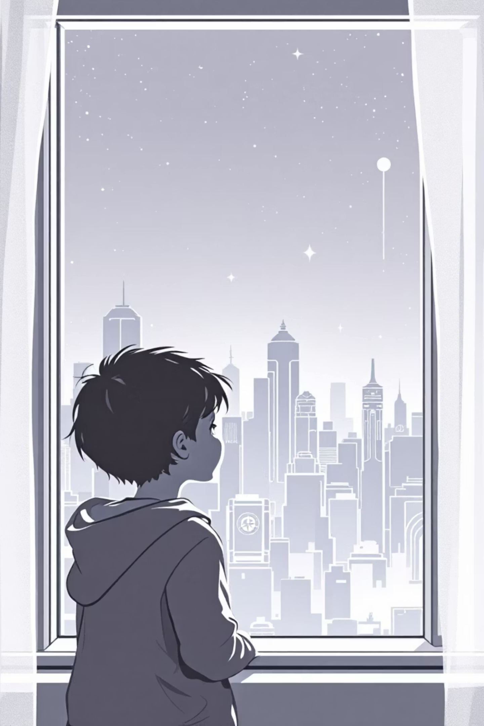
Развод. Психологические проблемы детей
Развод родителей — одно из самых травматичных переживаний в жизни ребенка, которое может оказать глубокое влияние на его психологическое развитие и эмоциональное благополучие.

Slide 2

Развод — травма для ребенка
Разрушение базовых потребностей
Развод родителей нарушает фундаментальные потребности ребенка в стабильности, безопасности, любви и принятии. Привычный мир ребенка рушится, создавая чувство хаоса и неопределенности.
Невротические симптомы
Психологический стресс часто проявляется через физические и поведенческие симптомы: ночное недержание мочи, повышенная агрессивность, депрессивные состояния, регрессия к более раннему возрасту.

Slide 3

Боль и страхи ребенка
Неизбежность боли
Боль — единственный естественный способ пережить травму развода. Подавление этих чувств приводит к формированию глубоких психологических шрамов, которые могут проявиться в будущем.
Страх разлуки
Дети испытывают панический страх потерять родителя навсегда и перестать быть любимыми. Этот страх может привести к цеплянию за оставшегося родителя или наоборот — к отдалению.

Slide 4






Потеря части личности и внутренний конфликт
Потеря части себя
Уход одного из родителей воспринимается как буквальная потеря части собственной личности, что создает ощущение неполноценности.
Встроенная личность
Дети психологически «встраивают» в себя части личности обоих родителей, формируя свою идентичность через их образы и поведение.
Внутреннее раздвоение
Возникает чувство «ополовиненности», глубокого одиночества и внутреннего конфликта между частями себя.

Slide 5

Агрессия и чувство вины
Направленная агрессия
Злость и агрессия часто направлены на родителя, которого ребенок считает главным виновником развода. Это может проявляться в непослушании, грубости или отказе от общения.
Самообвинение
Младшие дети склонны винить себя из-за особенностей детского мышления — эгоцентризма и магического восприятия мира. Они верят, что их поступки могли стать причиной развода.

Slide 6


Особенности переживания подростков
Острые эмоциональные реакции
Подростки переживают развод родителей особенно тяжело: проявляют бунтарское поведение, агрессию, в крайних случаях — суицидальные мысли, социальную изоляцию.
Стыд и страх перемен
Часто стыдятся семейных проблем перед сверстниками, боятся кардинальных перемен в жизни и разрушения привычных отношений с родителями.
Преждевременное взросление
Могут брать на себя роль взрослого, пытаясь защитить младших детей или одного из родителей, что препятствует их нормальному развитию.

Slide 7


Влияние развода на поведение и адаптацию
Проблемы адаптации
Повышенная тревожность и беспокойство
Снижение успеваемости в школе
Трудности в отношениях со сверстниками
Проблемы с концентрацией внимания
Нарушения сна и аппетита
Исследования показывают, что психологические последствия развода сильнее выражены у мальчиков, чем у девочек, особенно в младшем возрасте.

Slide 8

Как помочь ребенку пережить развод?
01
Избегайте принуждения к выбору
Никогда не заставляйте ребенка выбирать между родителями. Сохраняйте уважительное отношение к бывшему супругу в присутствии детей.
02
Обеспечьте стабильность
Поддерживайте привычные ритуалы, режим дня, традиции. Стабильность в мелочах помогает ребенку чувствовать безопасность.
03
Открыто говорите о чувствах
Поощряйте ребенка выражать свои эмоции, валидируйте его чувства. Объясните, что злость и грусть — нормальные реакции.
04
Обратитесь за профессиональной помощью
При серьезных проблемах не стесняйтесь обращаться к детскому психологу или в группы поддержки для детей из разведенных семей.

Slide 9

Истории и факты
50%
2x
25%
Обращений к Детскому Телефону Доверия
Повышенный риск
Детей
испытывают долгосрочные психологические последствия развода родителей
социальных проблем у детей из разведенных семей по данным американских исследований
связаны с переживаниями по поводу развода родителей
Статистика показывает масштаб проблемы, но каждая история уникальна. Важно помнить, что с правильной поддержкой большинство детей успешно адаптируются к новым условиям жизни.

Slide 10

Заключение: Любовь и поддержка — ключ к исцелению
Развод — тяжелое испытание, но с заботой и пониманием дети могут адаптироваться и вырасти полноценными, эмоционально здоровыми личностями.
Роль родителей
Родители и близкие должны стать надежной опорой, помогая ребенку сохранить веру в любовь, безопасность и возможность счастливого будущего.
Путь к исцелению
Время, терпение, профессиональная помощь и безусловная любовь — вот что поможет ребенку пережить кризис и стать сильнее.

